Slide 1
Coded Elastic Computing
Yaoqing Yang, Pulkit Grover, Soummya Kar
Matteo Interlandi, Saeed Amizadeh, Markus Weimer
Some preliminary results of the paper have been presented at the Workshop on Systems for ML and Open Source Software at NeurIPS 2018 (without conference proceedings). An updated conference version will appear in ISIT 2019.

Slide 2
Introduction
Resource-Elastic Coded Distributed Computing
Applications of the Coded Elastic Computing
Implementation and Experimental Evaluation
Conclusions

Slide 3
1. INTRODUCTION
背景：云服务提供者提供的服务器是可以被抢占的（preempted），服务器可以随时退出该次计算也可以随时加入该次计算。
一般的“stop-the-world” 方案，有如下缺陷：
这些问题节点永远不工作（permanent），基于该节点的数据不能被访问
一些节点可以同时被抢占（up to 90%）
这些问题节点短暂不工作（transient），在计算中有频繁的中断
整个计算框架需要额外的节点参与计算，意味着数据必须被复制到新的节点，有可能产生straggler
在实际运用中， “stop-the-world” 方案将导致任务进行不下去（ zero computation progress ），因为一个错误节点恢复了，另一个错误节点又产生了。
另一种对待preemption的方法是忽略问题节点（transient failures, permanent failures, preempted falisures），放弃本次运算本节点的计算结果，但这将导致算法层面的性能损失（algorithmic-level performance loss）。

Slide 4
1. INTRODUCTION
为了解决上述问题，本文提出了coded elastic computing。
该方法有以下优点：
在一次迭代计算之后，节点可以随时离开或者加入
尽管是通过纠删码（EC code）增加冗余，但对待preemption的策略与现有文献有区别
可以弹性调整每个节点的计算量（workload），随着节点的加入，每个节点的计算量会下降。
可以被用在节点数量需要动态调整的其他应用场景下
该方法以matrix-vector multiplication为例子进行阐述，并进行了推广，应用在 matrix-matrix multiplication, linear regression, master-free fully-distributed computing, and the training of deep neural networks.
本文的贡献如下
We formalize the preemption problem in elastic computing and propose a coded elastic data-partitioning framework to deal with it.
We design a computing technique that can adapt the workload at each machine in the presence of elastic events, without moving data at existing machines.
We test the proposed technique using the Apache REEF EGC framework for linear regression and show advantage on real datasets over multiple baselines.

Slide 5
2. Resource-Elastic Coded Distributed Computing
Resource-Elastic指的是参与节点数的弹性，每个节点的工作量(workload)的弹性
一次抢占（Preemption）指该节点退出本次运算，基于节点的本地数据丢失
本文基于下面三个性质
Property 1. Which machine(s) to be preempted is decided by the resource allocator and is not known
in advance.
Property 2. The preemption is permanent. However, new machines may join after some unknown
time.
Property 3. If some machines leave or join, the other machines know immediately about which
machines leave or join
性质2和3很重要，因为
(1) new machines can join the computation, and (2) one may adapt the computation scheme instantly after an elastic event and utilize the newly available resources

Slide 6

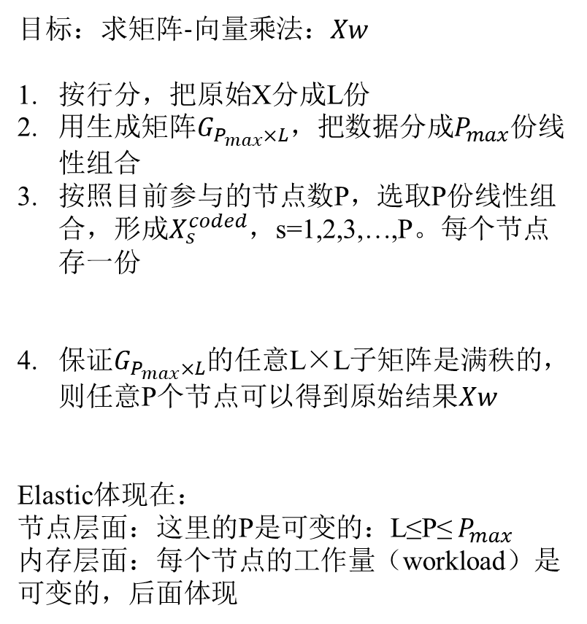
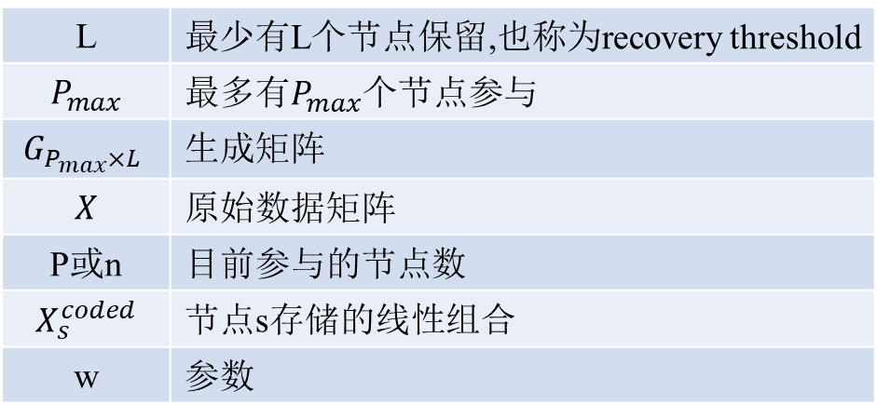
2. Resource-Elastic Coded Distributed Computing(encoding)
目标：求矩阵$−向量乘法：Xw$
按行分，把原始X分成L份
用生成矩阵$G_{P_{max}×L}$，把数据分成$P_{max}$份线性组合
按照目前参与的节点数P，选取P份线性组合，形成$X_{s}^{coded}$，s=1,2,3,…,P。每个节点存一份
保证$G_{P_{max}×L}$的任意L×L子矩阵是满秩的，则任意P个节点可以得到原始结果$Xw$
Elastic体现在：
节点层面：这里的P是可变的：L≤P≤ $P_{max}$
内存层面：每个节点的工作量（workload）是可变的，后面体现
L | 最少有L个节点保留,也称为recovery threshold
$$P_{max}$$ | 最多有$P_{max}$个节点参与
$$G_{P_{max}×L}$$ | 生成矩阵
$$X$$ | 原始数据矩阵
P或n | 目前参与的节点数
$$X_{s}^{coded}$$ | 节点s存储的线性组合
w | 参数

Slide 7
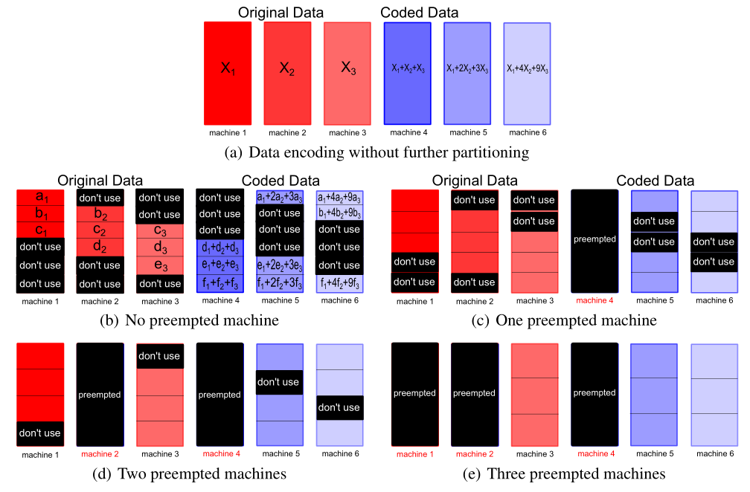
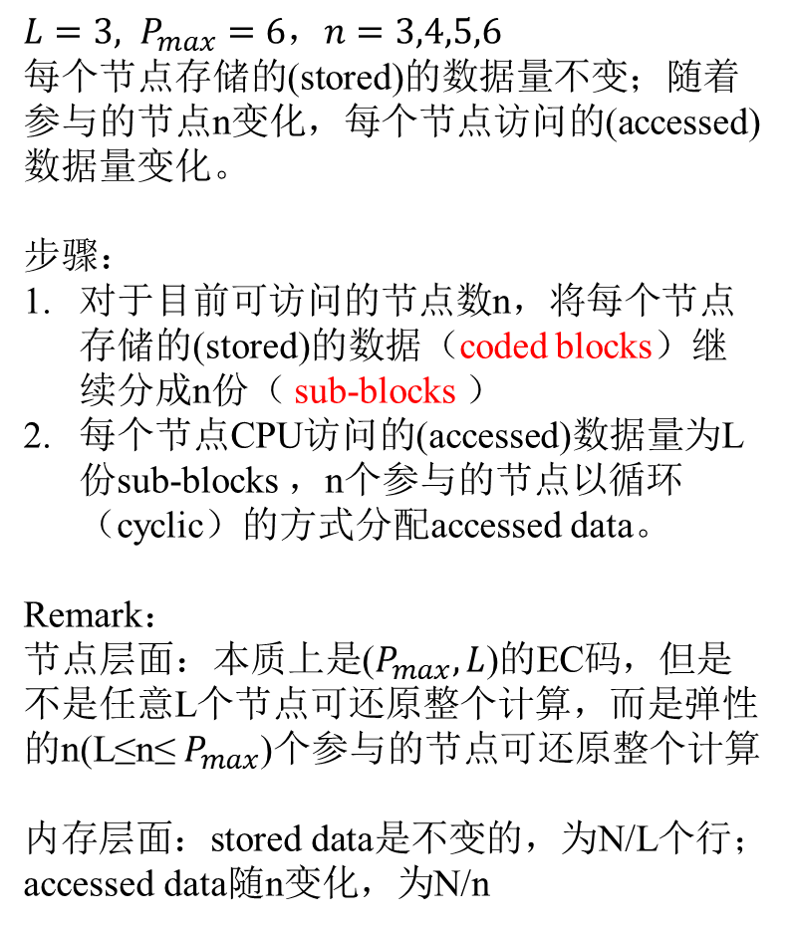
2. Resource-Elastic Coded Distributed Computing(allocating)
$L=3, P_{max}=6，n=3,4,5,6$
每个节点存储的(stored)的数据量不变；随着参与的节点n变化，每个节点访问的(accessed)数据量变化。
步骤：
对于目前可访问的节点数n，将每个节点存储的(stored)的数据（coded blocks）继续分成n份（ sub-blocks ）
每个节点CPU访问的(accessed)数据量为L份sub-blocks ，n个参与的节点以循环（cyclic）的方式分配accessed data。
Remark：
节点层面：本质上是($P_{max}, L$)的EC码，但是不是任意L个节点可还原整个计算，而是弹性的n(L≤n≤ $P_{max}$)个参与的节点可还原整个计算
内存层面：stored data是不变的，为N/L个行；accessed data随n变化，为N/n
Coded block
Sub-block

Slide 8
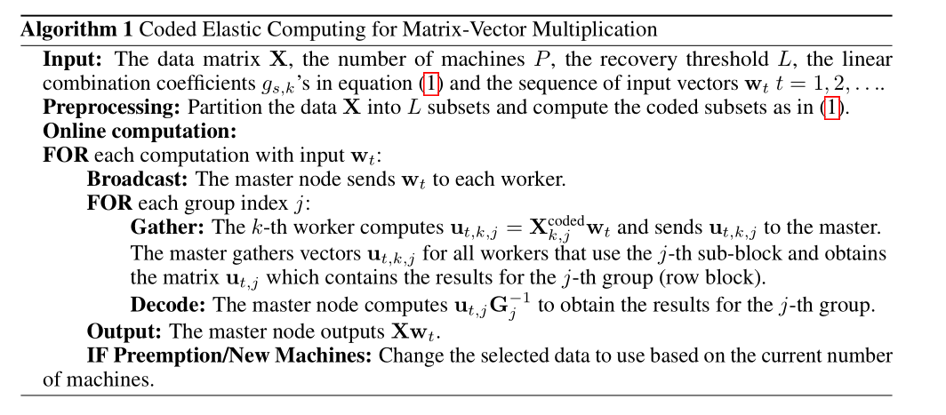
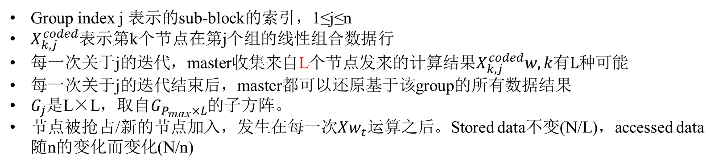
2. Resource-Elastic Coded Distributed Computing(computing)
Group index j 表示的sub-block的索引，1≤j≤n
$X_{k,j}^{coded}$表示第k个节点在第j个组的线性组合数据行
每一次关于j的迭代，master收集来自L个节点发来的计算结果$X_{k,j}^{coded}w, k有L种$可能
每一次关于j的迭代结束后，master都可以还原基于该group的所有数据结果
$G_{j}$是L×L，取自$G_{P_{max}×L}$的子方阵。
节点被抢占/新的节点加入，发生在每一次$Xw_{t}运算之后$。Stored data不变(N/L)，accessed data 随n的变化而变化(N/n)

Slide 9
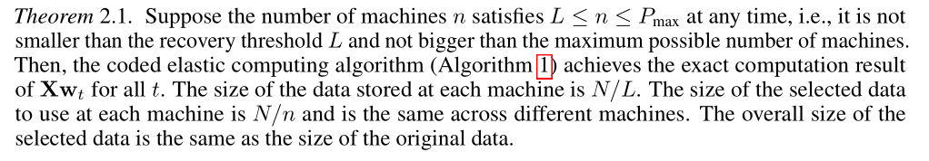
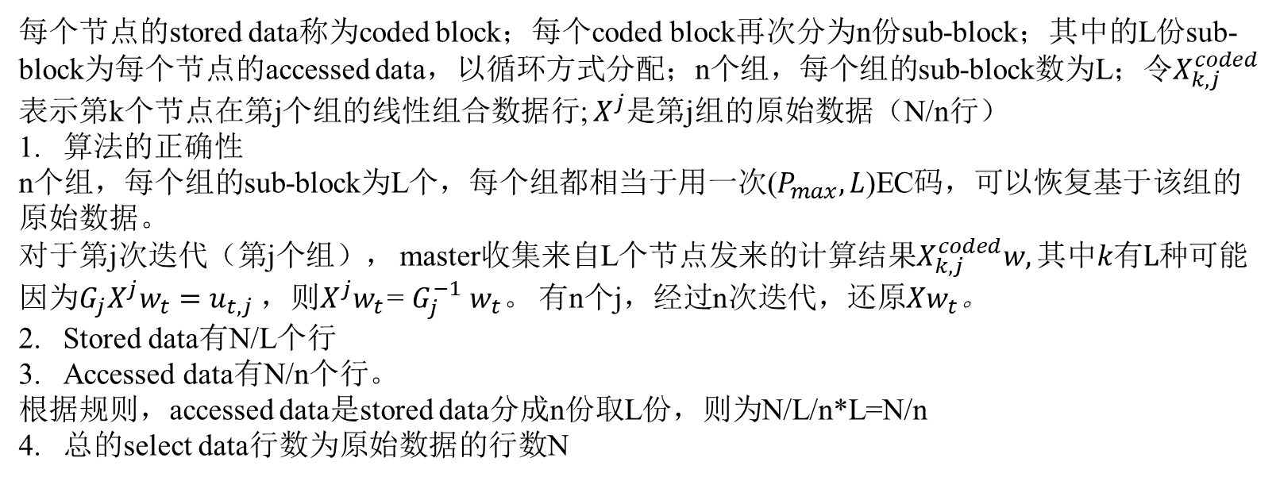
2. Resource-Elastic Coded Distributed Computing(upper bound)
每个节点的stored data称为coded block；每个coded block再次分为n份sub-block；其中的L份sub-block为每个节点的accessed data，以循环方式分配；n个组，每个组的sub-block数为L；令$X_{k,j}^{coded}$表示第k个节点在第j个组的线性组合数据行; $X^{j}是$第j组的原始数据（N/n行）
算法的正确性
n个组，每个组的sub-block为L个，每个组都相当于用一次($P_{max}, L$)EC码，可以恢复基于该组的原始数据。
对于第j次迭代（第j个组）， master收集来自L个节点发来的计算结果$X_{k,j}^{coded}w, 其中k有L种$可能
因为$G_{j}X^{j}w_{t}=u_{t,j}$ ，则$X^{j}w_{t}$= $G_{j}^{−1}$ $w_{t}。$ 有n个j，经过n次迭代，还原$Xw_{t}$。
Stored data有N/L个行
Accessed data有N/n个行。
根据规则，accessed data是stored data分成n份取L份，则为N/L/n*L=N/n
总的select data行数为原始数据的行数N

Slide 10
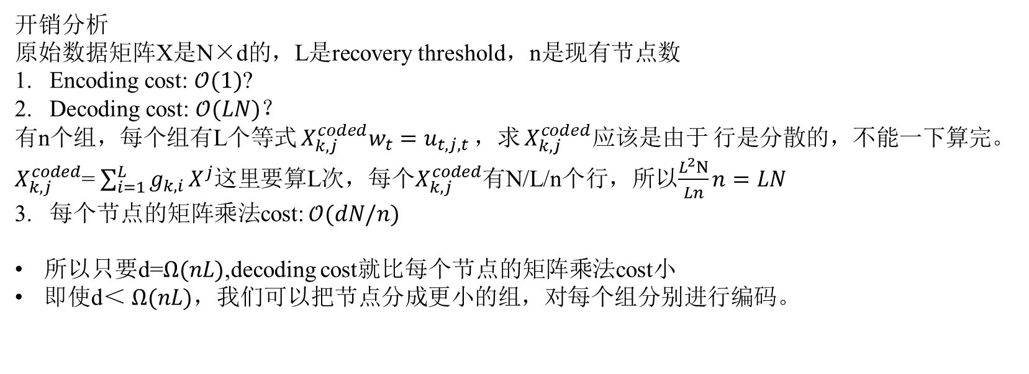
2. Resource-Elastic Coded Distributed Computing(upper bound)
开销分析
原始数据矩阵X是N×d的，L是recovery threshold，n是现有节点数
Encoding cost: $𝒪(1)$?
Decoding cost: $𝒪(LN)$？
有n个组，每个组有L个等式$X_{k,j}^{coded}w_{t}=u_{t,j,t}$，求$X_{k,j}^{coded}应该是由于$行是分散的，不能一下算完。
$X_{k,j}^{coded}$= $\sum_{i=1}^{L}{g_{k,i}}X^{j}这里$要算L次，每个$X_{k,j}^{coded}$有N/L/n个行，所以$\frac{L^{2}N}{Ln}n=LN$
每个节点的矩阵乘法cost:$𝒪(dN/n)$
所以只要d=$Ω(nL)$,decoding cost就比每个节点的矩阵乘法cost小
即使d＜ $Ω(nL)，$我们可以把节点分成更小的组，对每个组分别进行编码。

Slide 11
3. Applications of the Coded Elastic Computing
Matrix-Matrix Multiplications
Coded Elastic Computing for Linear Models
Fully Distributed Coded Elastic Computing
Application to Deep Neural Networks

Slide 12
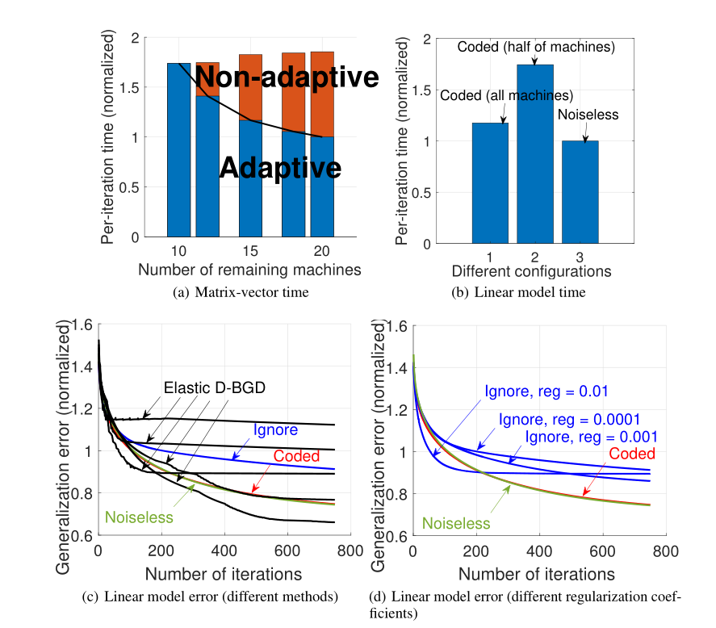
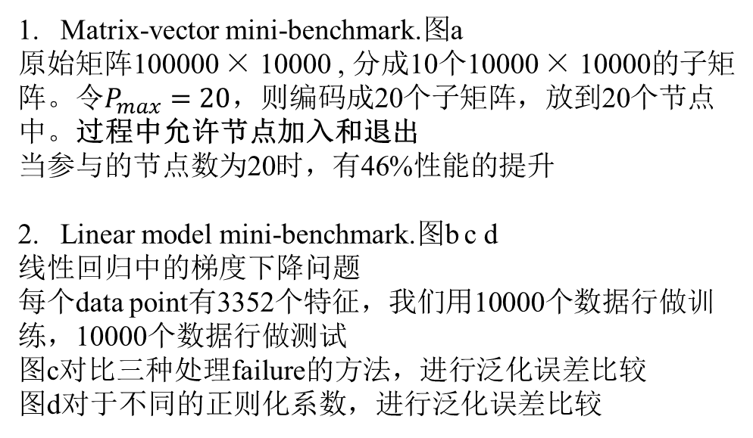
4. Implementation and Experimental Evaluation
本文的算法被用在Apache REEF Elastic Group Communication (EGC) framework
Apache REEF is a library that helps develop distributed high-performance applications on top of cluster
resource managers such as YARN [66] and Mesos [33]
Matrix-vector mini-benchmark.图a
原始矩阵100000 × 10000 , 分成10个10000 × 10000的子矩阵。令$P_{max}=20$，则编码成20个子矩阵，放到20个节点中。过程中允许节点加入和退出
当参与的节点数为20时，有46%性能的提升
Linear model mini-benchmark.图b c d
线性回归中的梯度下降问题
每个data point有3352个特征，我们用10000个数据行做训练，10000个数据行做测试
图c对比三种处理failure的方法，进行泛化误差比较
图d对于不同的正则化系数，进行泛化误差比较

Slide 13
5.Conclusions
The coded elastic computing framework presented in this paper can deal with new cloud offerings where machines can leave and join during the computation.
Our framework handles the elastic events in a positive way, meaning that when machines leave, it shifts the computation to the remaining workers, and when new machines join the computation, it actively reduces the workload of existing machines without the reallocation of data.
We prove that the coded elastic computing technique can achieve the same memory-access cost as the noiseless case, and hence is optimal for memory-bound applications.
Using experiments in both Amazon EC2 and on a Microsoft multi-tenancy cluster, we show that the coded elastic computing technique can achieve the same convergence behavior as if no failure occurs, and can dynamically adjust working loads respect to the number of remaining workers.
The proposed technique can be applied to coded matrix-vector, matrix-matrix multiplications and linear regression, and potentially other applications where the large-scale matrix operations are the bottleneck

